Slide 1
kompajler micko
direktorijum code-gen
  = implementacija generisanja koda za miniC programski jezik
  kompajler prevodi sa miniC jezika na hipotetski asemblerski jezik (HAJ)
make
  će napraviti program micko
  $./micko <test.mc
    izlaz će biti datoteka output.asm
    koja sadrži izgenerisan kod na HAJ
make test
  izlaz će biti datoteke test-ok1.asm, test-ok2.asm, ...
    pod uslovom da je kompajliranje prošlo bez grešaka

Slide 2
simulator hipsim
primer upotrebe
  $./hipsim < output.asm
    Any key → step by step
    Ctrl + C → exit
  prozor u kome se simulator izvršava, ako nije dovoljno visok, treba povećati da se vidi sve što je prikazano
  $./hipsim -r < output.asm
    izvršava ceo kod i samo prikazuje povratnu vrednost
  ako se u test-ok.mc fajl doda linija
    //RETURN: 123
    tada će “make test“ pokrenuti i simulator i uporediti dobijenu vrednost sa onom zadatom u RETURN
    (u ovom primeru, sa 123)

Slide 3
implementacija generisanja koda
generisanje koda znači:
  kada se prepoznaju iskazi miniC koda,
  treba ih na drugaciji nacin (na drugom jeziku) zapisati u izlazni fajl
generisanje koda se implementira u parseru
  kao akcija C koda
  code(“MOV %d...”,x);
    upisuje zadati tekst u izlazni fajl
    sintaksa ista kao za C-ov printf

Slide 4
implementacija generisanja koda
postoje više gotovih funkcija za generisanje koda
  codegen.c i .h
    gen_cmp(op1_idx, op2_idx);
    gen_mov(in_idx, out_idx);
    gen_sym_name(int index);
    take_reg(void);
    free_reg(void);
    free_if_reg(idx);

Slide 5
primer generisanja koda
primer miniC koda iz
test.mc
int main() {
int x;
int y;
y = 5;
x = y - 2;
return x;
}
output.asm
main:
PUSH %14
MOV %15,%14
SUBS %15,$8,%15
@main_body:
MOV $5,-8(%14)
SUBS -8(%14),$2,%0
MOV %0,-4(%14)
MOV -4(%14),%13
JMP @main_exit
@main_exit:
MOV %14,%15
POP %14
RET

Slide 6
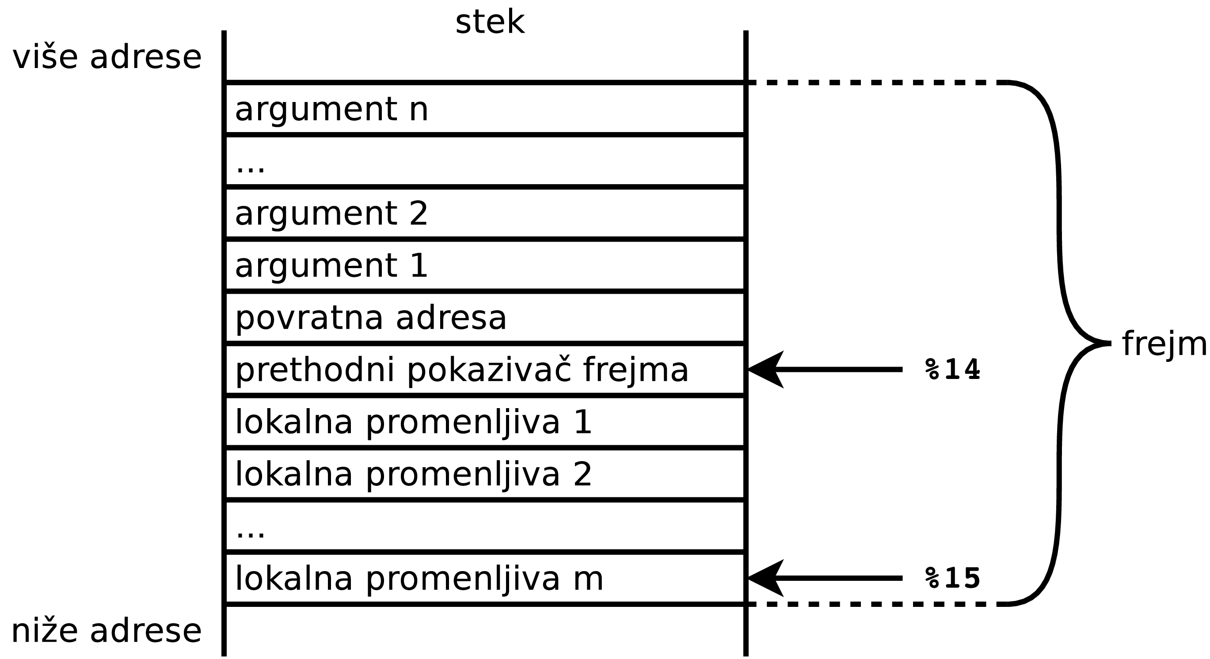
primer generisanja koda

Slide 7
zadatak - globalne promenljive
globalne promenljive se mogu pojaviti u bloku pre funkcija
int x;
unsigned y;
int main() {
...
}
deklaracija globalne promenljive izgleda isto kao i deklaracija lokalne promenjive
  int x;

Slide 8
zadatak - globalne promenljive
globalni i lokalni identifikatori mogu imati isto ime
  treba ih razlikovati u TS
    kind polje
podsetnik: zauzimanje prostora za lokalne promenljive
  na stek frejmu (runtime)
  1 int/unsigned promenljiva = 1 element steka
zauzimanje prostora za globalne promenljive
  može se uraditi u toku kompajliranja
  direktiva za zauzimanje memorije u HAJ je
    WORD n
    n - broj lokacja koje se zauzimaju
    1 int/unsigned promenljiva = 1 lokacija

Slide 9
zadatak - globalne promenljive
int a;
unsigned b;
int main(int m)
{
int x;
x = m + a;
return x;
}
a:
WORD 1
b:
WORD 1
main:
PUSH %14
MOV %15,%14
SUBU %15,$4,%15
@main_body:
ADDS 8(%14),a,%0
MOV %0,-4(%14)
MOV -4(%14),%13
JMP @main_exit
@main_exit:
MOV %14,%15
POP %14
RET

Slide 10
testiranje zadataka
za korektne miniC programe generisani HAJ kod mora biti sintaksno ispravan
  simulator prilikom parsiranja proverava sintaksu
generisani kod se mora izvršavati tako da daje ispravan rezultat
  na primer, za sledeći kod:
  se očekuje da izlazni kod nakon izvršavanja bude 85
int main() {
  int x;
  int y;
  x = 100 - 7;
  y = x - 50 + 42;
  return y;
}

